Slide 1
MAESTRÍA EN GERENCIA DE SISTEMAS
“MEJORAMIENTO DE UNA SOLUCIÓN DE CONTROL DE ACCESO, REMEDIACIÓN, PROFILING Y SERVICIOS AAA PARA LA RED DE DATOS DEL MINISTERIO DE FINANZAS, ORIENTADAS AL CUMPLIMIENTO DEL ACUERDO NO. 166 DEL ESQUEMA DE GESTIÓN GUBERNAMENTAL DE LA INFORMACIÓN”
Maestrante
Wladimir Zurita R.
Sangolquí – Ecuador

Slide 2
AGENDA
Problema
Generalidades
La Propuesta
Conclusiones y Recomendaciones
Objetivo y Alcance
Marco Teórico

Slide 3
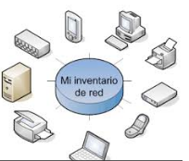
Problema

Slide 4
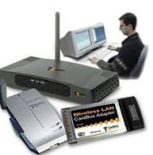
GENERALIDADES

Slide 5
OBJETIVO
OBJETIVOS específicos

Slide 6
ALCANCE

Slide 8
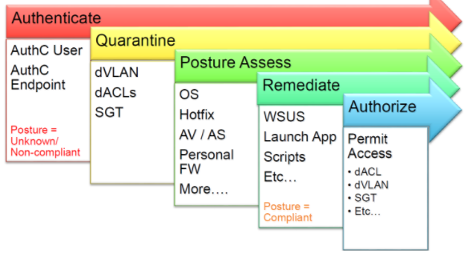
MARCO TEÓRICO
ISE

Slide 9
Arquitectura de Control de Acceso a la red de datos

Slide 10
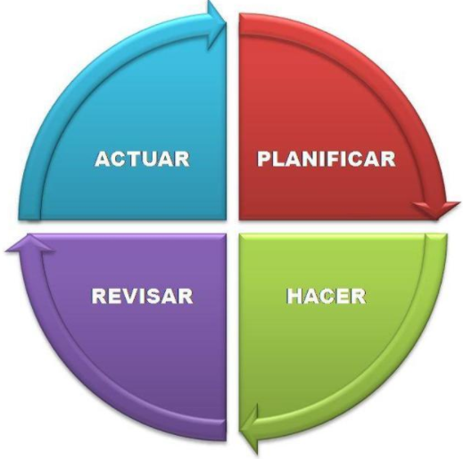
Beneficios Usar Cisco ISE
Ayuda a cumplir con el EGSI
Manejo de portales
Acceso físico seguro
Visibilidad
Centralizar y Unificar
BYOD

Slide 11
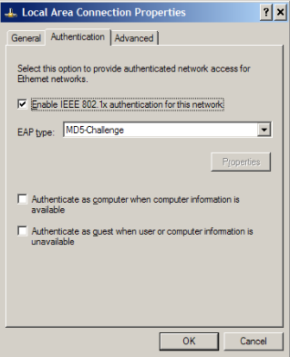
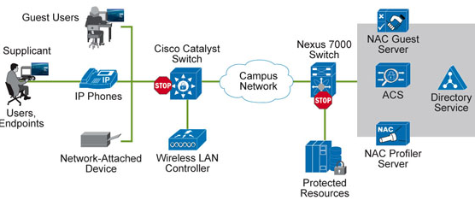
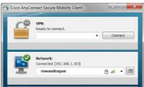
Mecanismos de Control de Acceso

Slide 12
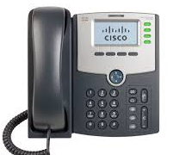
Mecanismos de Control de Acceso

Slide 13
LA PROPUESTA

Slide 14
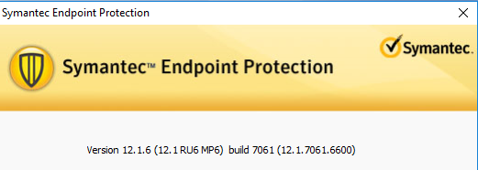
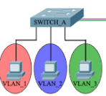
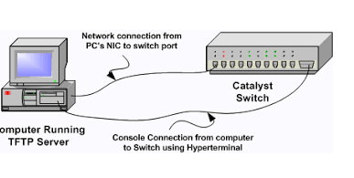
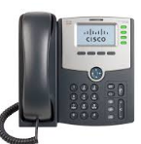
INICIO PLANEACIÓN

Slide 15
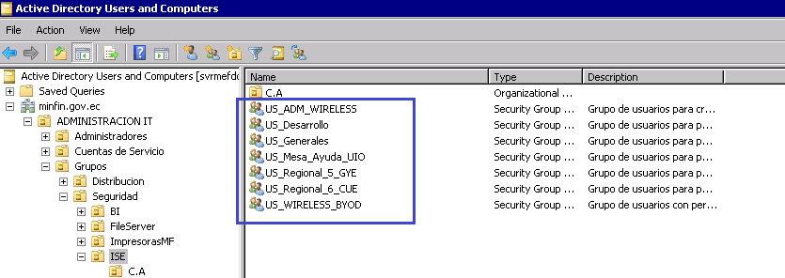
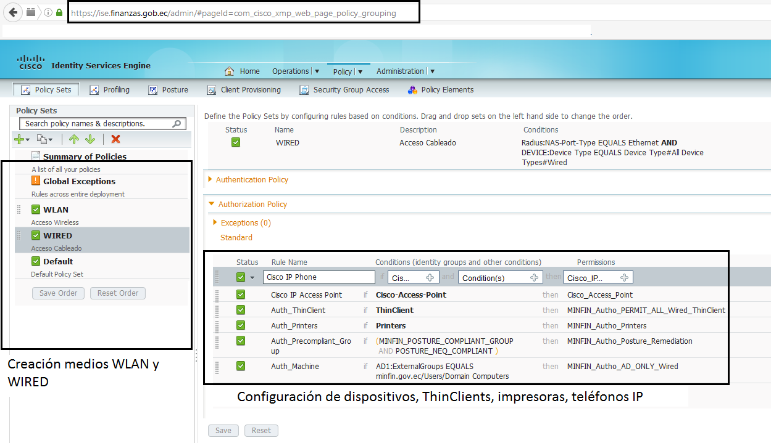
Pruebas post implementación
Control de Acceso, Remediación, Profiling y servicios AAA "Authentication, Authorization and Accounting

Slide 16
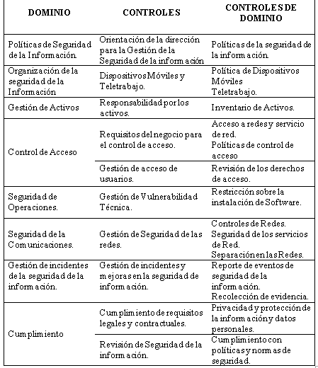
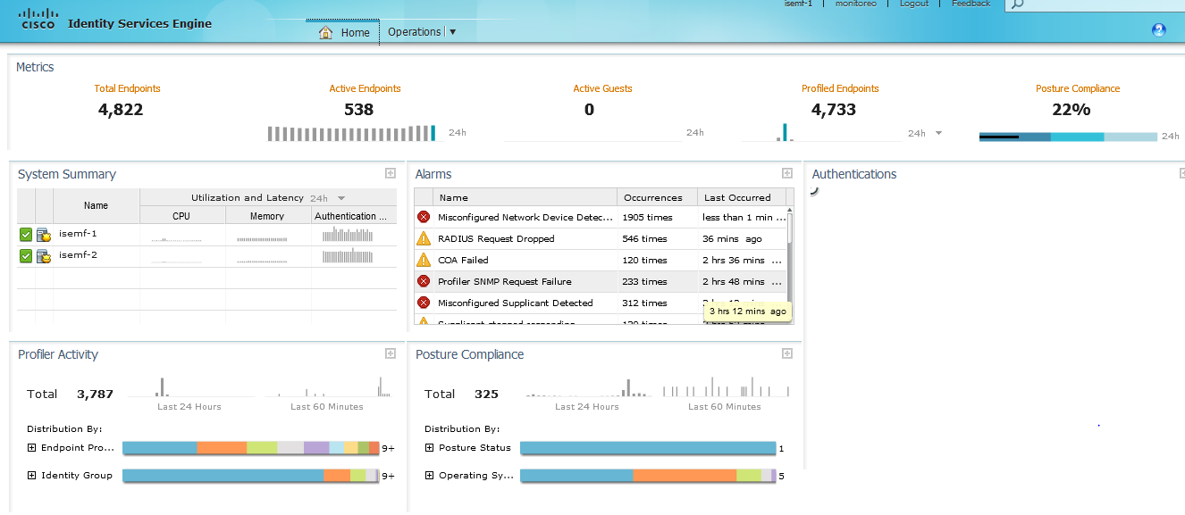
CIERRE

Slide 17
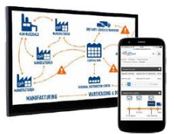
CONCLUSIONES RECOMENDACIONES
Indicar a las autoridades
fortaleció
obtuvo mayor control
Fomentar la comunicación
Inducciòn
Analizar futuras

